Slide 1
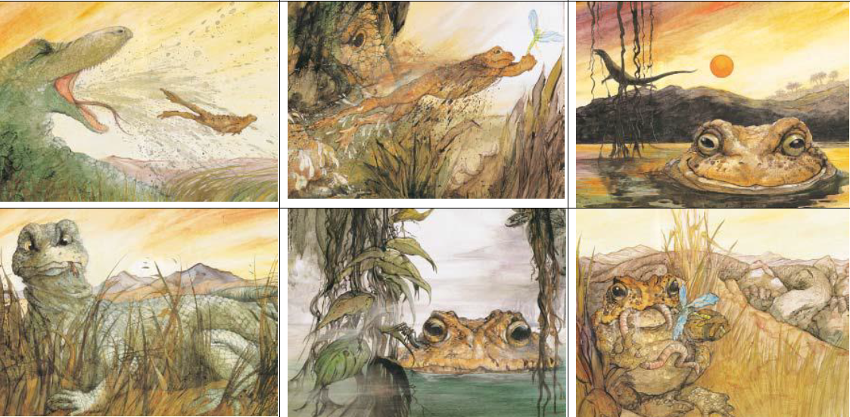
4.Quel usage peut-on faire de ce document ?
AIDE : décrivez le document, de quoi se compose-t-il ? Comment est-il organisé ? En quoi pourrait-il être intéressant pour travailler la compréhension ? Comment pourrait-on l’utiliser ? A l’oral ? A l’écrit ? En petits ou en grand groupe ? Quelles seraient les domaines possibles et les compétences travaillées ? Référez-vous à certaines situations que vous avez pu voir en classe, y compris en maternelle. Vous pouvez également chercher sur EDUSCOL en cycle 2 et cycle 2 ou sur le cours « didactique du français » sur Moodle, à la section « lecture-compréhension » pour le C2 et à la section Maternelle, travail sur les albums en C1.
Votre réponse :

